Slide 1

9 mai în Europa...
...9 mai în România – Dâmboviţa – Târgovişte

Slide 2
ZIUA EUROPEI SĂRBĂTORITĂ ÎN DÂMBOVIŢA PRINTR-UN EVENIMENT DE NIVEL JUDEŢEAN ÎNCEPÂND CU ANUL 2009
COMPLEX DE EVENIMENTE DEDICATE LICEENILOR DIN ÎNTREG JUDEŢUL:
Parada costumelor ecologice;
Program artistic Frumuseţile Europei în cântecele, dansurile şi poeziile sale – susţinut de voluntarii EUROPE DIRECT Târgovişte;
CONCURSURI CU PREMII:
EUROPA E CASA MEA ! – prezentarea ţărilor Uniunii Europene – standuri realizate de elevi de la liceele înscrise în concurs;
2. de cultură generală CUNOAŞTEŢI ŢĂRILE ŞI CAPITALELE EUROPEI?;
3. de desene – EUROPA VĂZUTĂ DE MINE;
4. de eseuri - SUNT CETĂŢEAN EUROPEAN!;
5. competiţii sportiv – distractive.
Plantare de copaci;
Tombolă europeană.

Slide 3
9 MAI 2014
Pentru al cincilea an consecutiv în mijlocul tinerilor dâmbovițeni, organizând deja tradiționalul concurs pentru liceeni. În 2013, manifestarea s-a desfășurat sub genericul E dreptul meu – sunt cetățean european!, iar în cadrul ei s-au întrecut echipaje formate din elevi de la liceele dâmbovițene. Tinerii și-au pus în joc creativitatea, talentul artistic și cunoștințele despre Uniunea Europeană și au încercat să convingă juriul că sunt niște adevărați cetățeni europeni și merită să câștige.

Slide 4
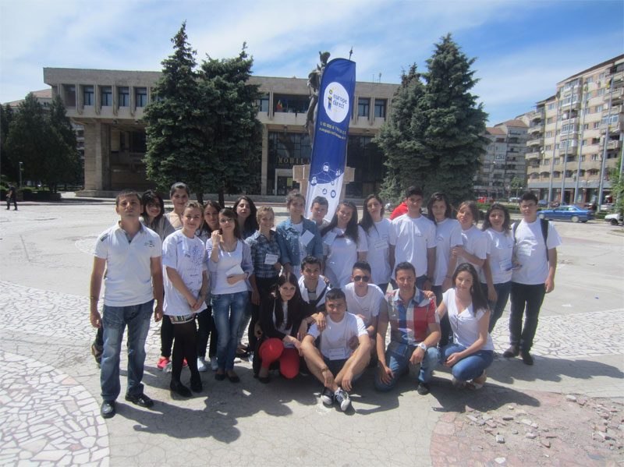
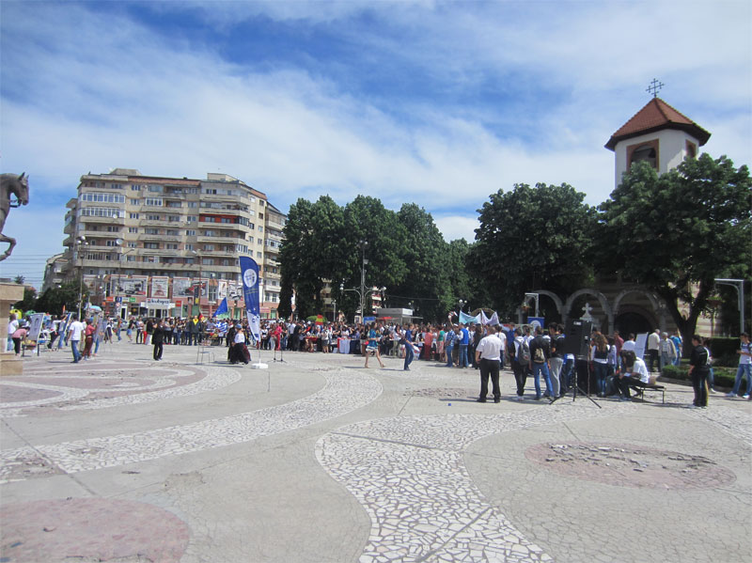
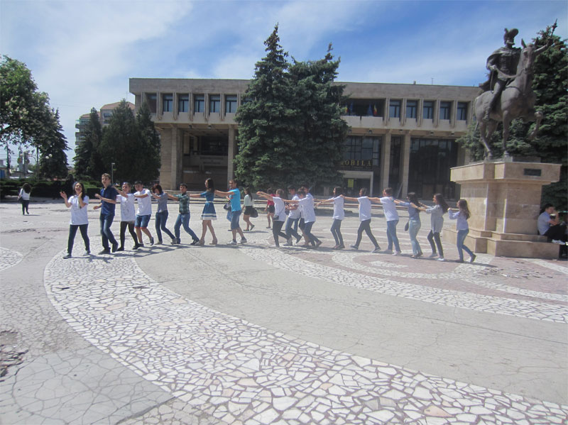
UE: despre ce este vorba?
Ca în fiecare an, echipa de voluntari EUROPE DIRECT Târgovişte ne-a sprijinit pe tot parcursul activitiăţilor.

Slide 5
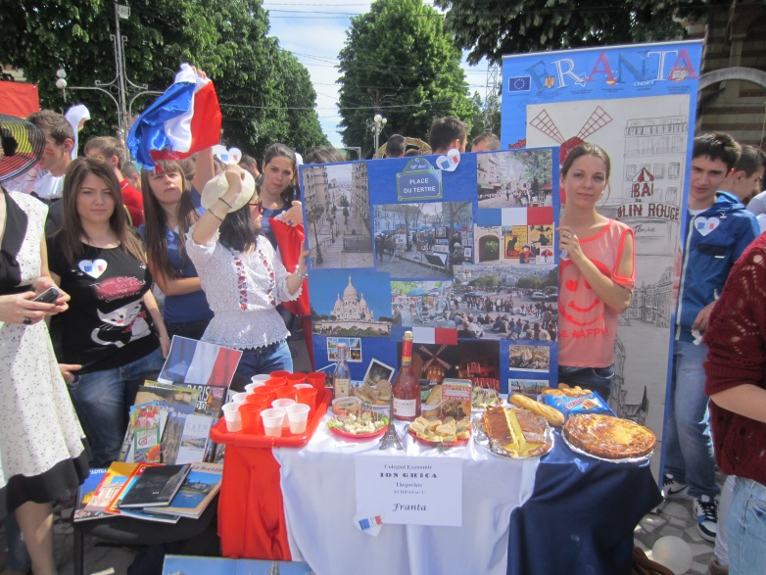
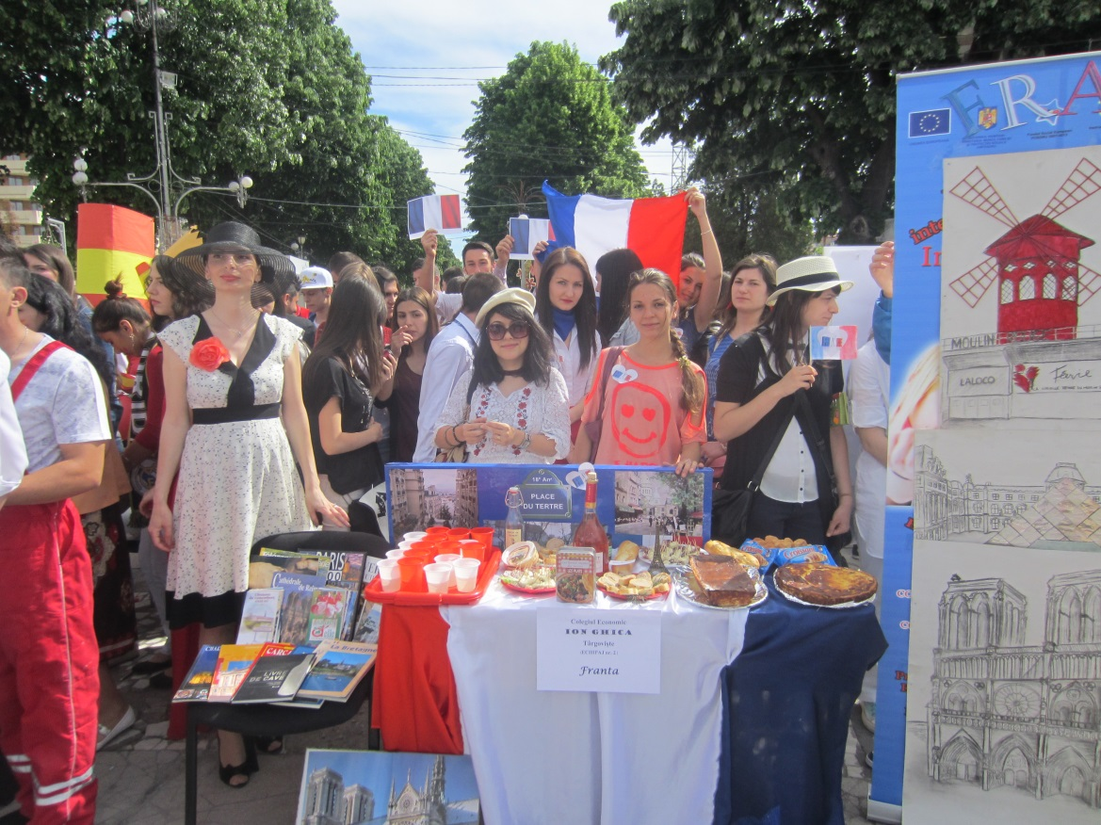
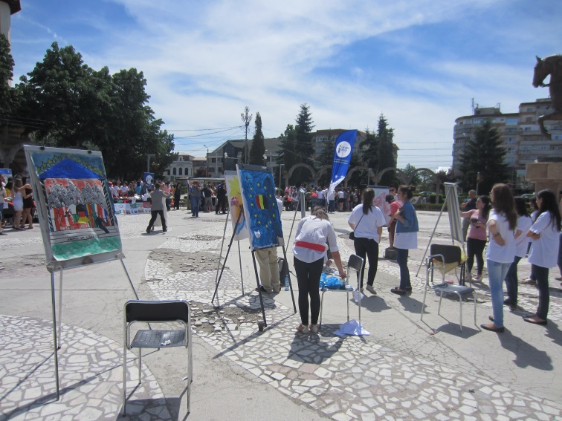
Hai să descoperim împreună !
FRANŢA – Colegiul Economic Ion Ghica Târgovişte, echipaj nr. 1.

Slide 6
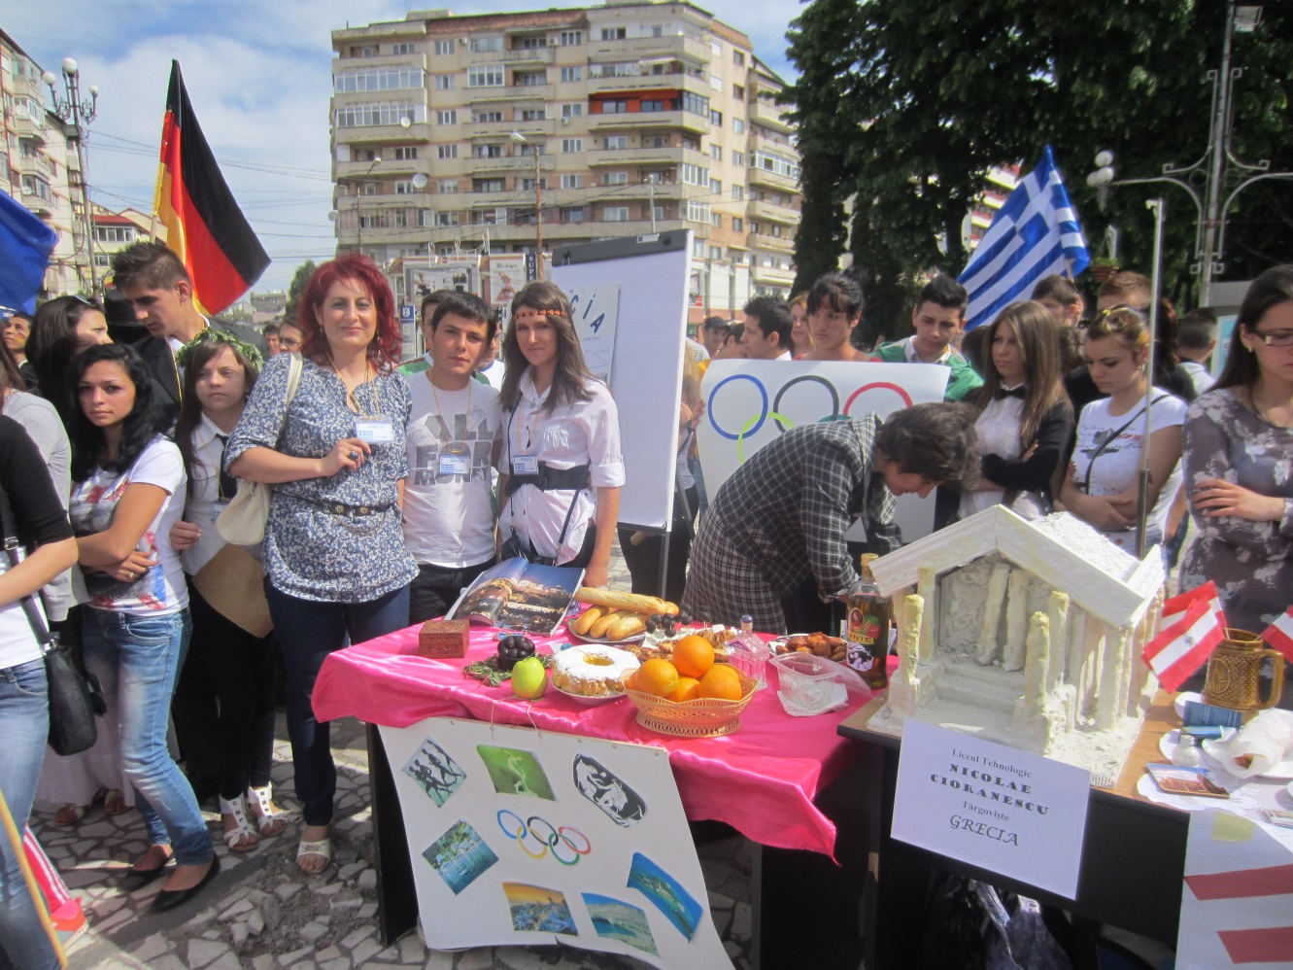
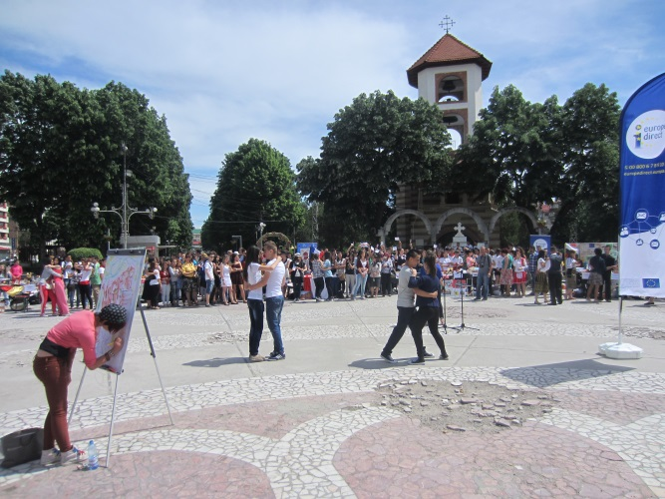
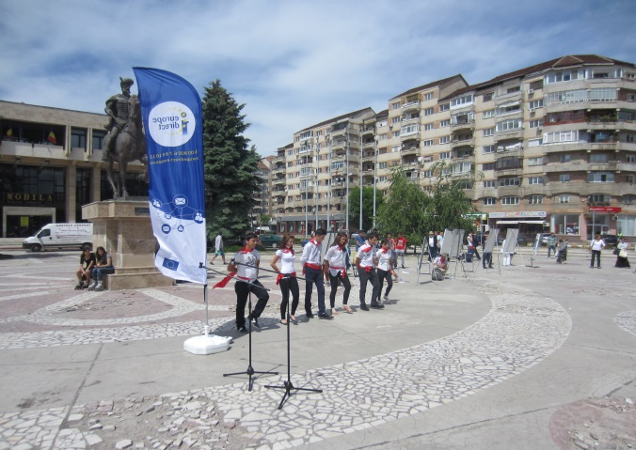
Hai să descoperim împreună !
GRECIA – Liceul Tehnologic Nicolae Ciorănescu Târgovişte.

Slide 7
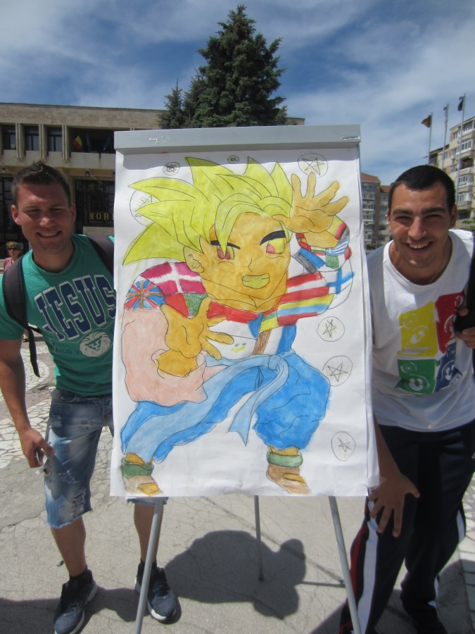
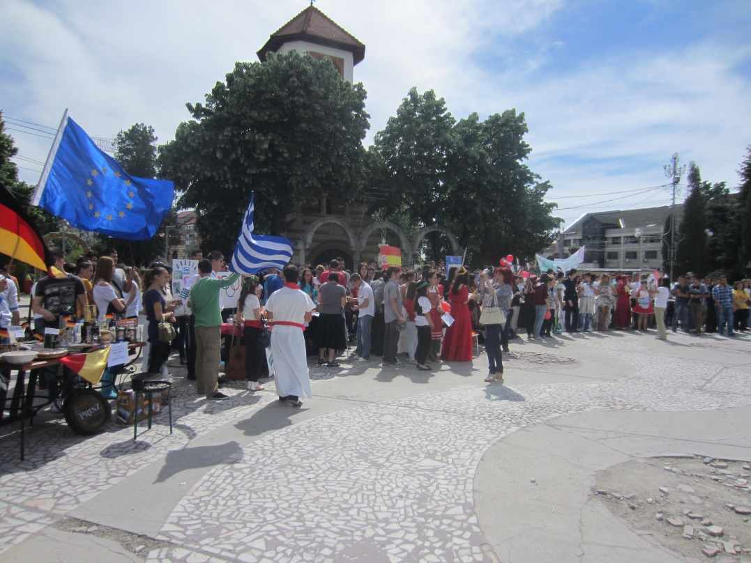
Hai să descoperim împreună !
AUSTRIA - Liceul Tehnologic Constantin Brâncoveanu Târgovişte.

Slide 8
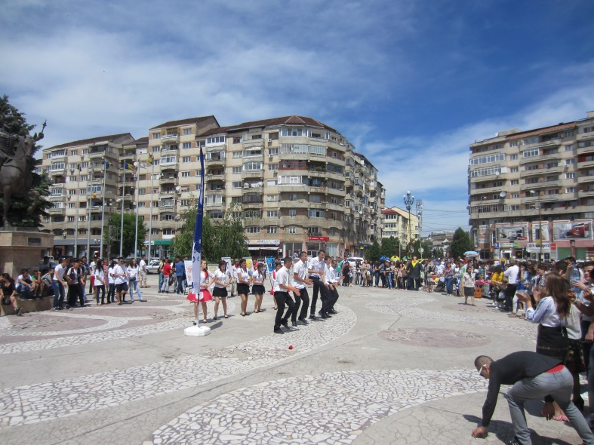
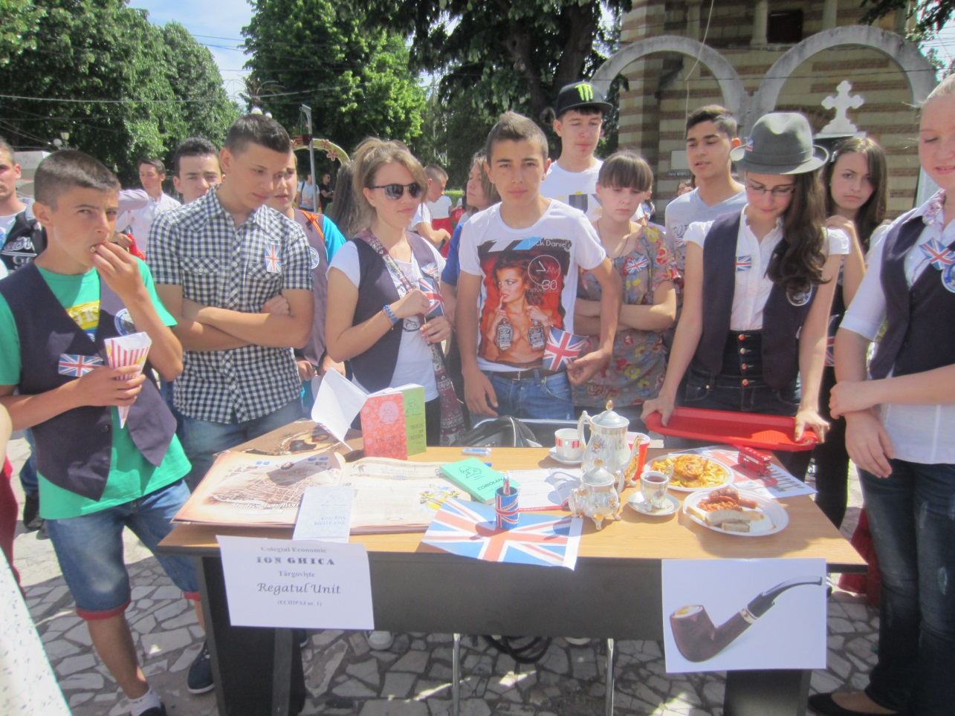
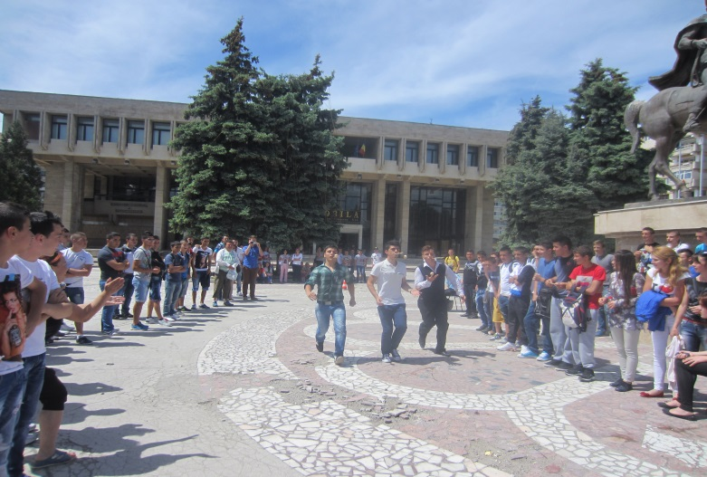
Hai să descoperim împreună !
REGATUL UNIT – Colegiul Economic Ion Ghica Târgovişte, echipaj nr. 2.

Slide 9
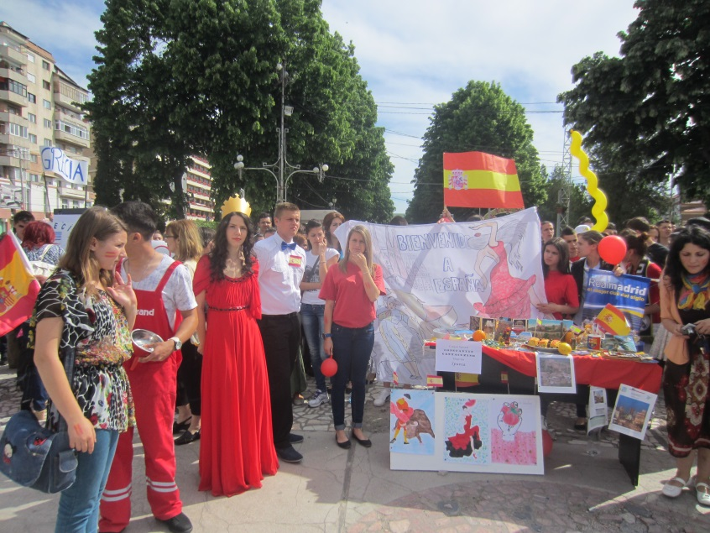
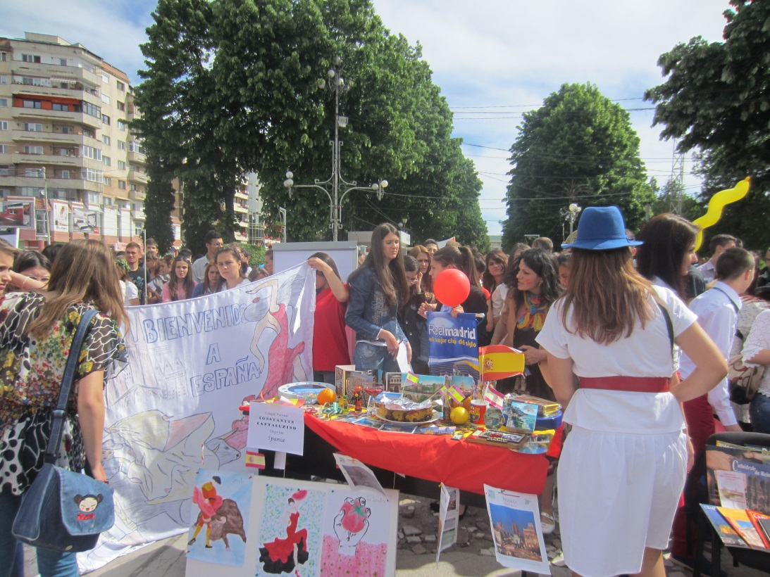
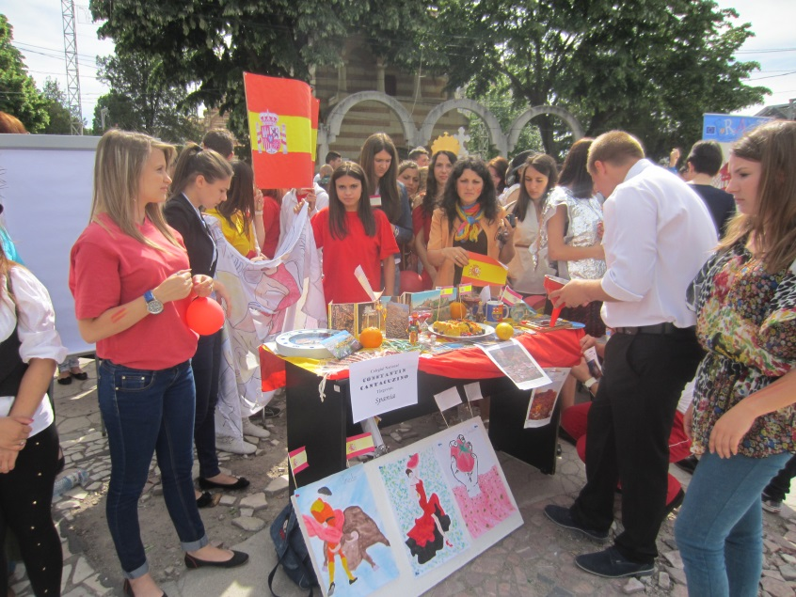
Hai să descoperim împreună !
SPANIA - Colegiul Naţional Constantin Cantacuzino Târgovişte.

Slide 10
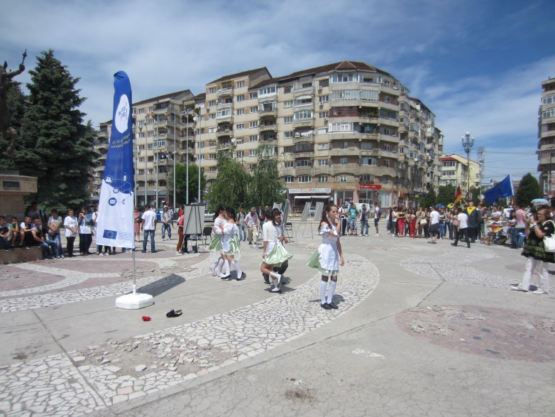
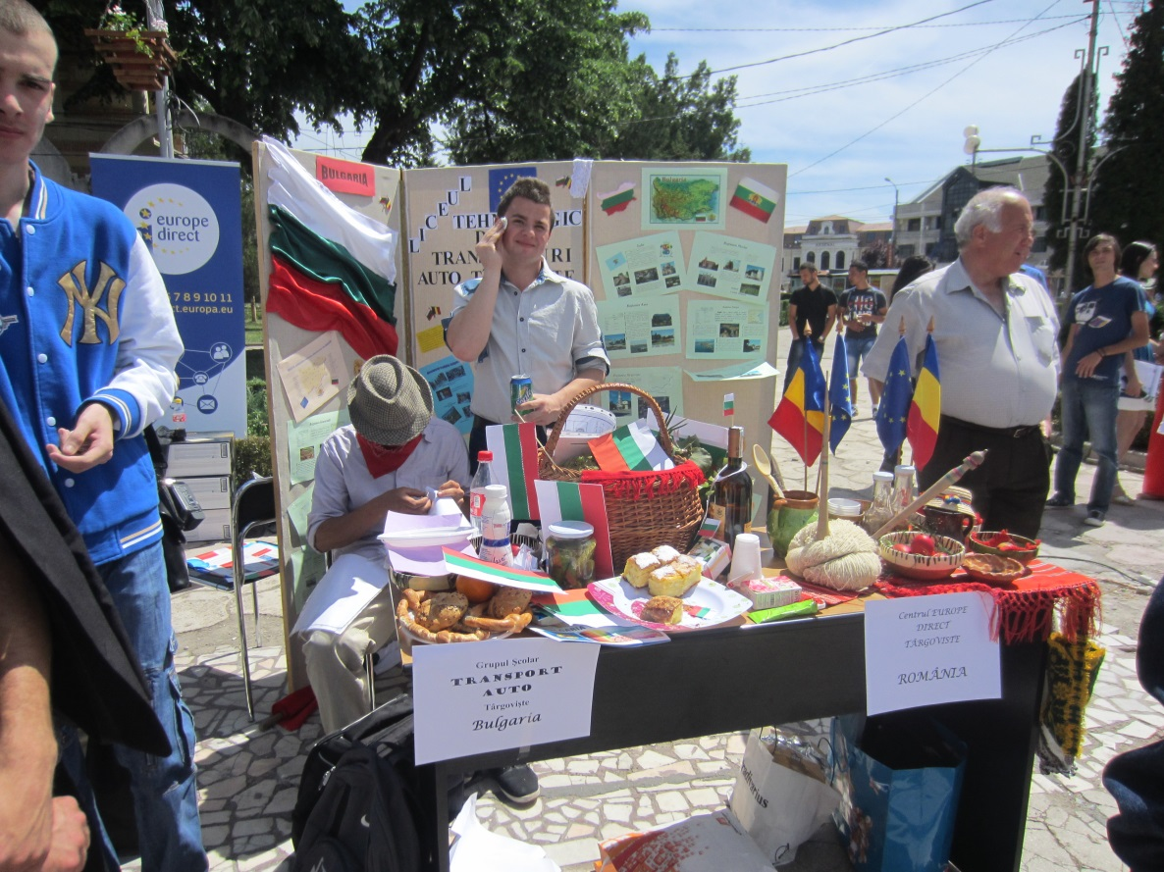
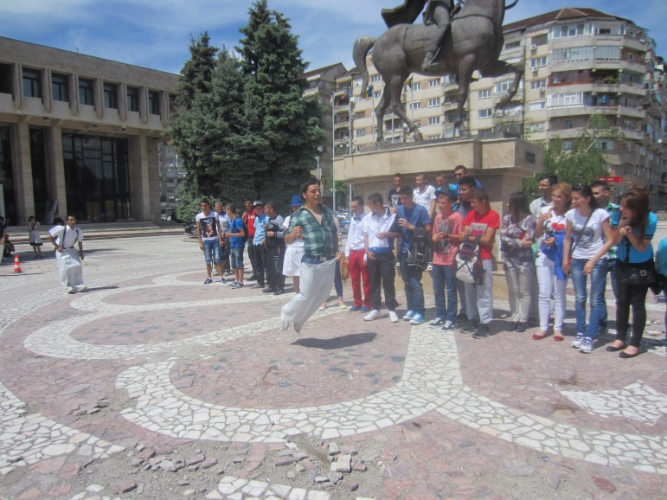
Hai să descoperim împreună !
BULGARIA - Grup Şcolar Transporturi Auto Târgovişte.

Slide 11
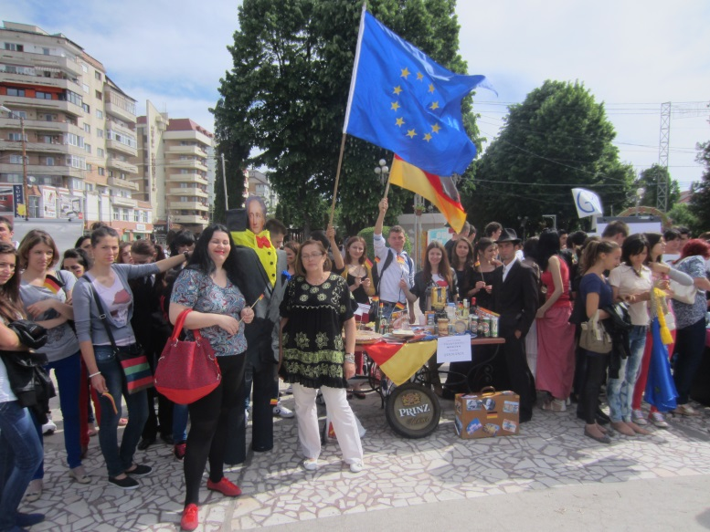
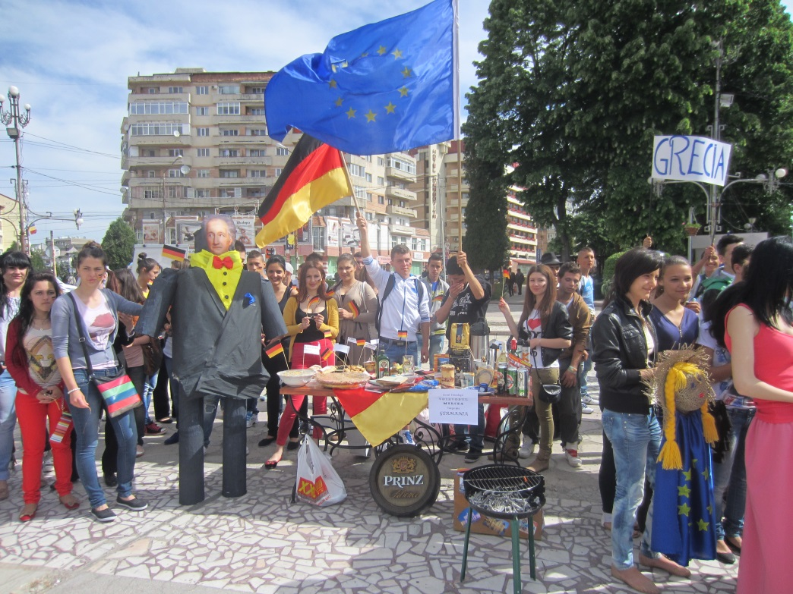
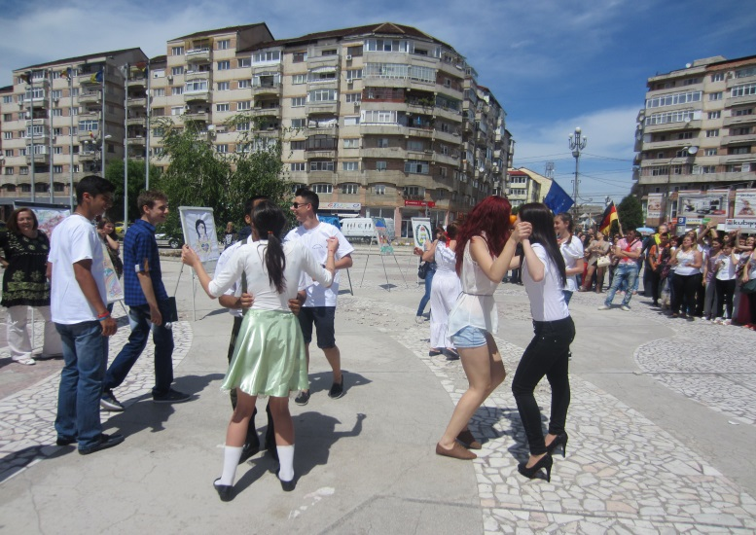
Hai să descoperim împreună !
GERMANIA – Liceul Voievodul Mircea Târgovişte.

Slide 12
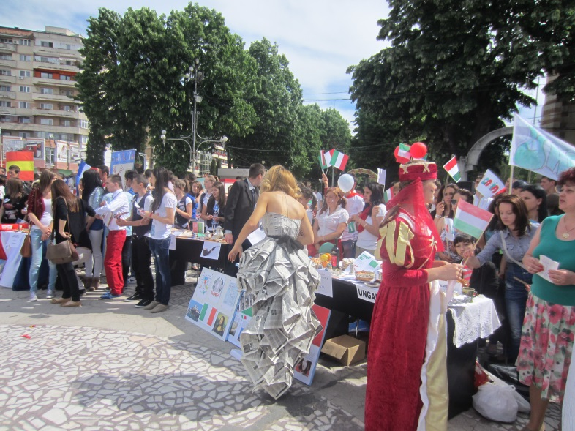
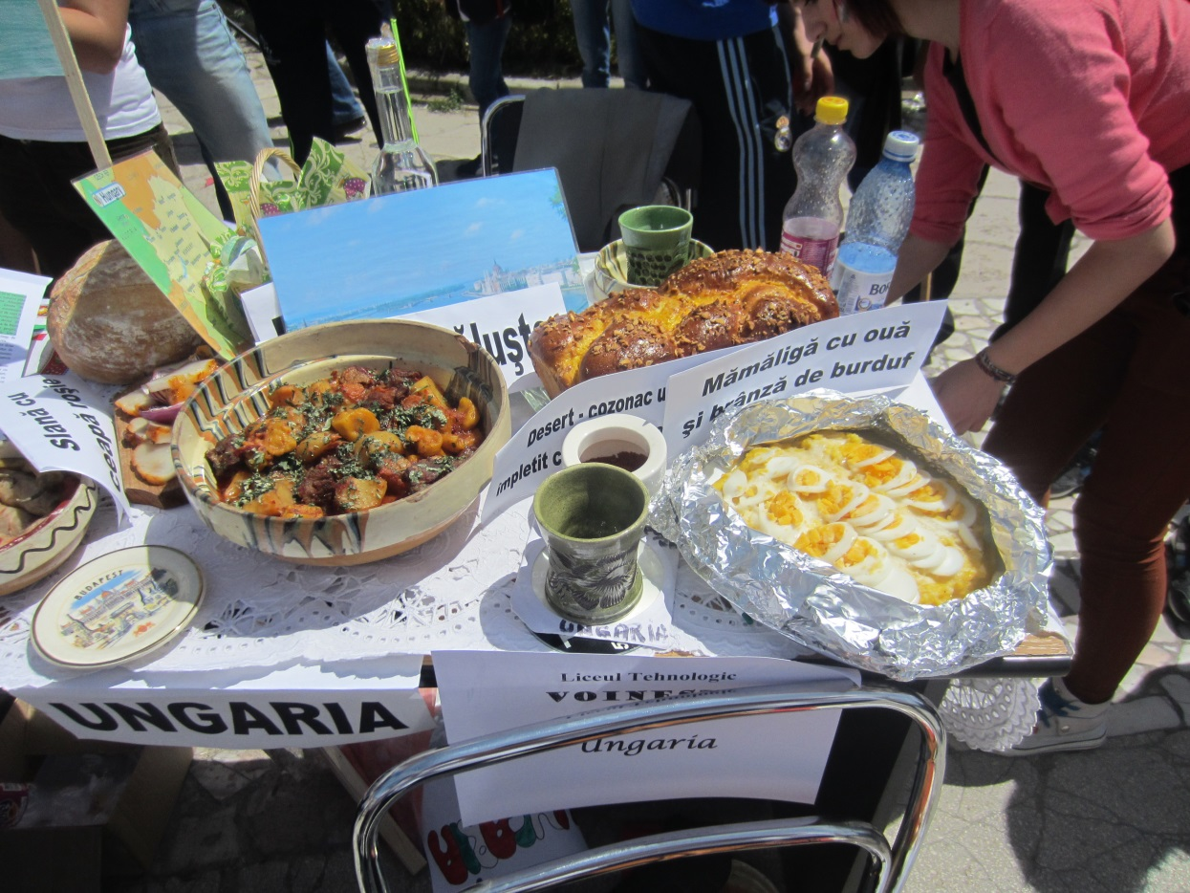
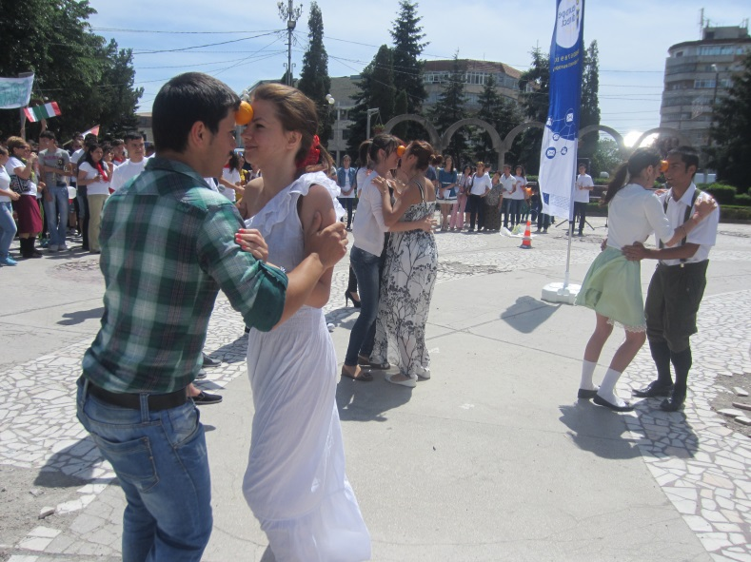
Hai să descoperim împreună !
UNGARIA – Liceul Tehnologic Voineşti.

Slide 13
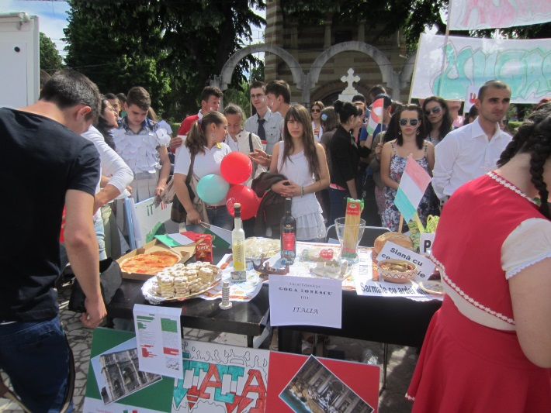
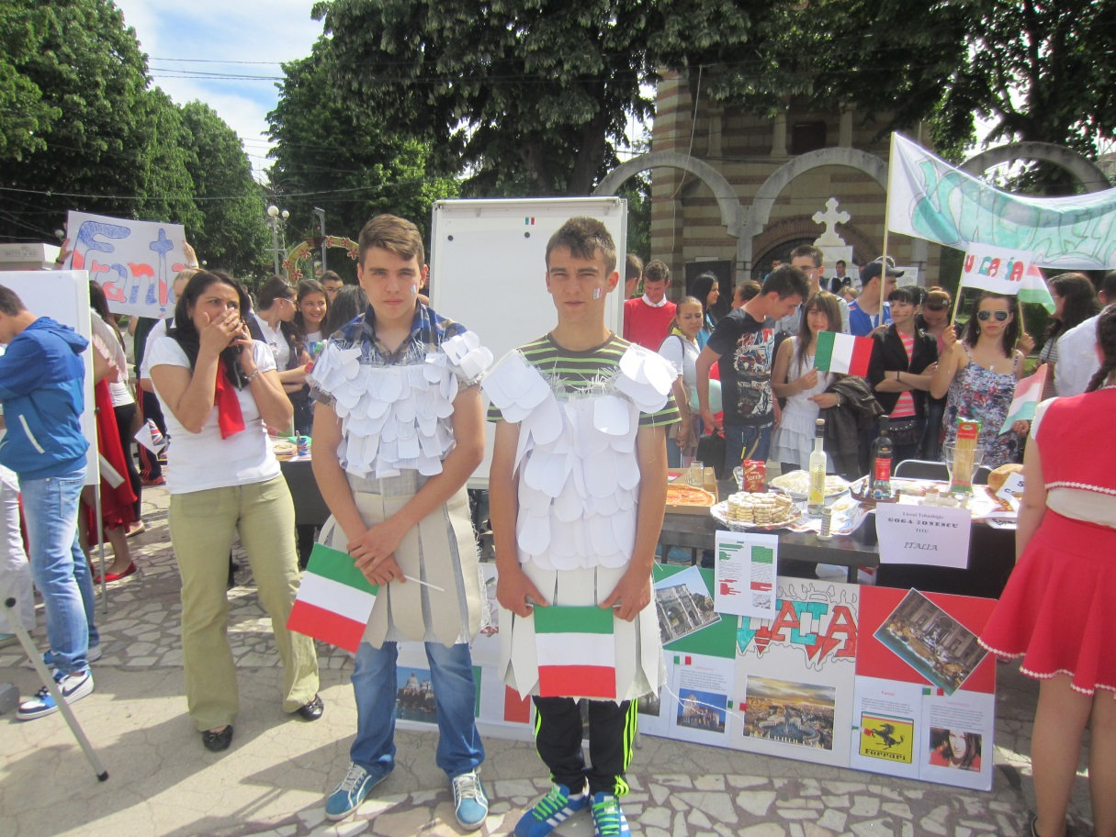
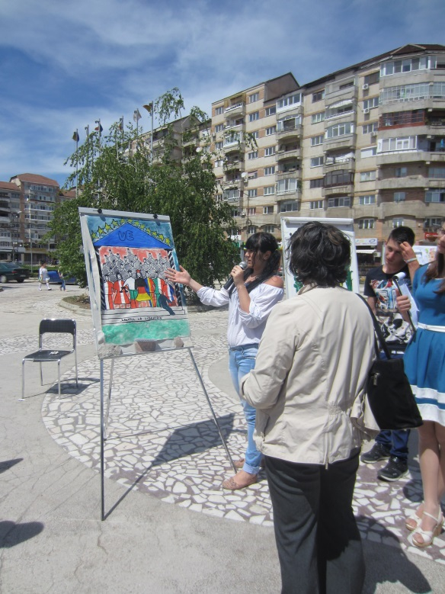
Hai să descoperim împreună !
ITALIA – Liceul Tehnologic Goga Ionescu Titu.

Slide 14
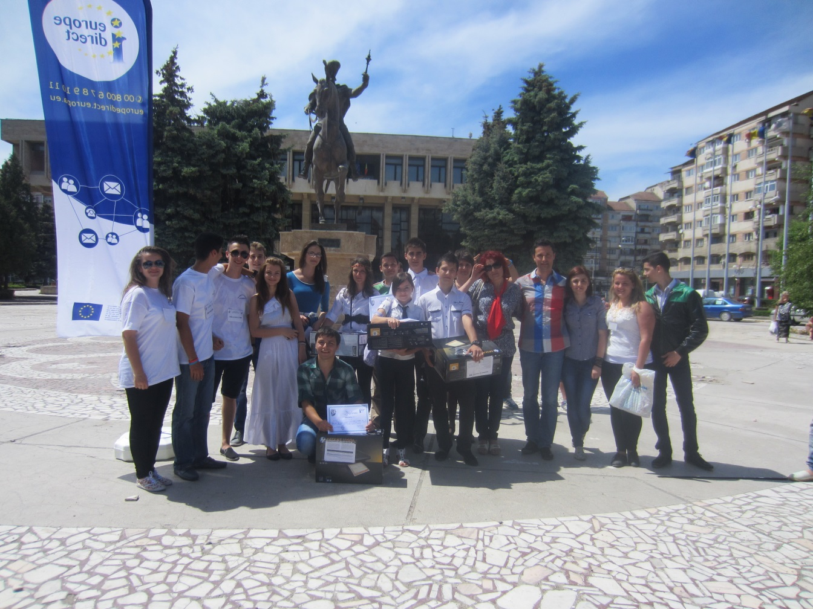
Călătorind... în timp şi spaţiu - ÎNVINGĂTORI !
La final, câștigătorii au primit premii constând în echipamente informatice moderne. În acest an, cea mai bună echipă a fost cea a Liceului Tehnologic Nicolae Ciorănescu Târgoviște, care a reprezentat Grecia.

Slide 15
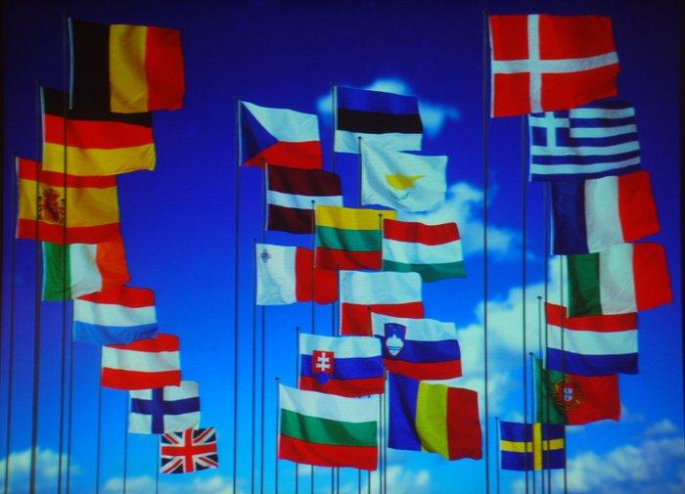

TOMBOLA EUROPEANĂ !!!
Echipajele au fost încurajate de un număr mare de susținători, care, pe lângă spectacolul oferit de colegi, au putut participa și la o tombolă europeană unde fiecare bilet era câștigător. În acest fel, toți cei peste 400 de participanți au primit câte un mic dar din partea organizatorilor, pentru a simți că Ziua Europei este cu adevărat și ziua lor.

Slide 16
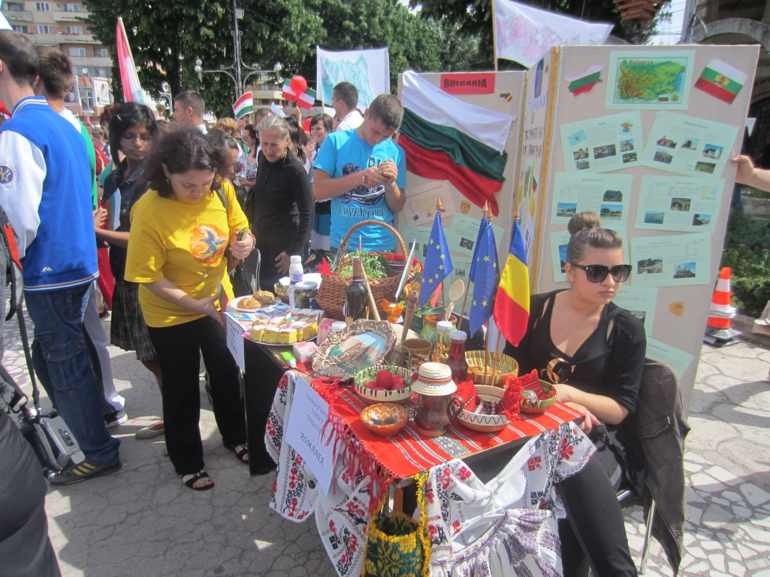
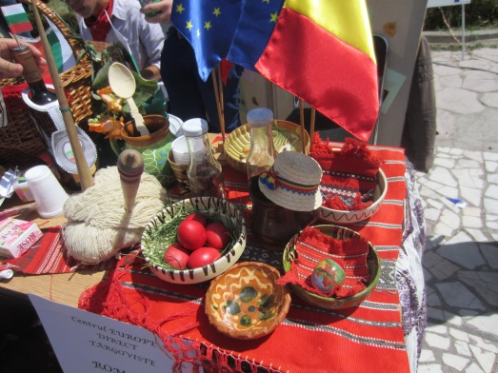
LA MULŢI ANI, EUROPA !
Echipa
EUROPE DIRECT Târgoviște mulțumește tuturor participanților și partenerilor pentru implicare și îi invită să le fie din nou alături și la următoarele evenimente. Până atunci, este cazul să spunem cu toții…LA MULȚI ANI, EUROPA!
ROMÂNIA A FOST REPREZENTATĂ DE ECHIPA DE VOLUNTARI EUROPE DIRECT Târgovişte.

Slide 17
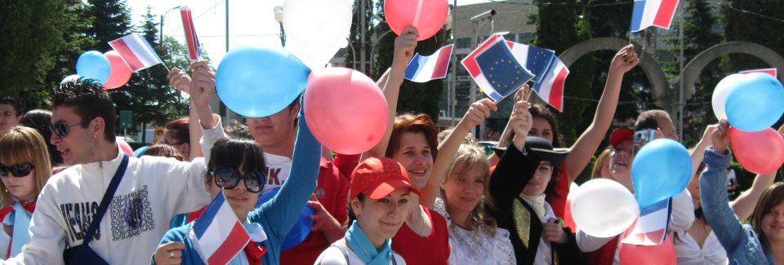
MULŢUMESC...PENTRU VOTUL ACORDAT ! ☺

